Slide 1

Caim e Abel
Patriarcas e Profetas, 5
Notes:
www.4tons.com.br
Pr. Marcelo Augusto de Carvalho
PATRIARCAS E PROFETAS, CAPÍTULO 5 – ELLEN G. WHITE. CASA PUBLICADORA BRASILEIRA, TATUÍ, SP.
Sermão – Marcelo Augusto de Carvalho - 2025

Slide 2

Gênesis 4

Slide 3
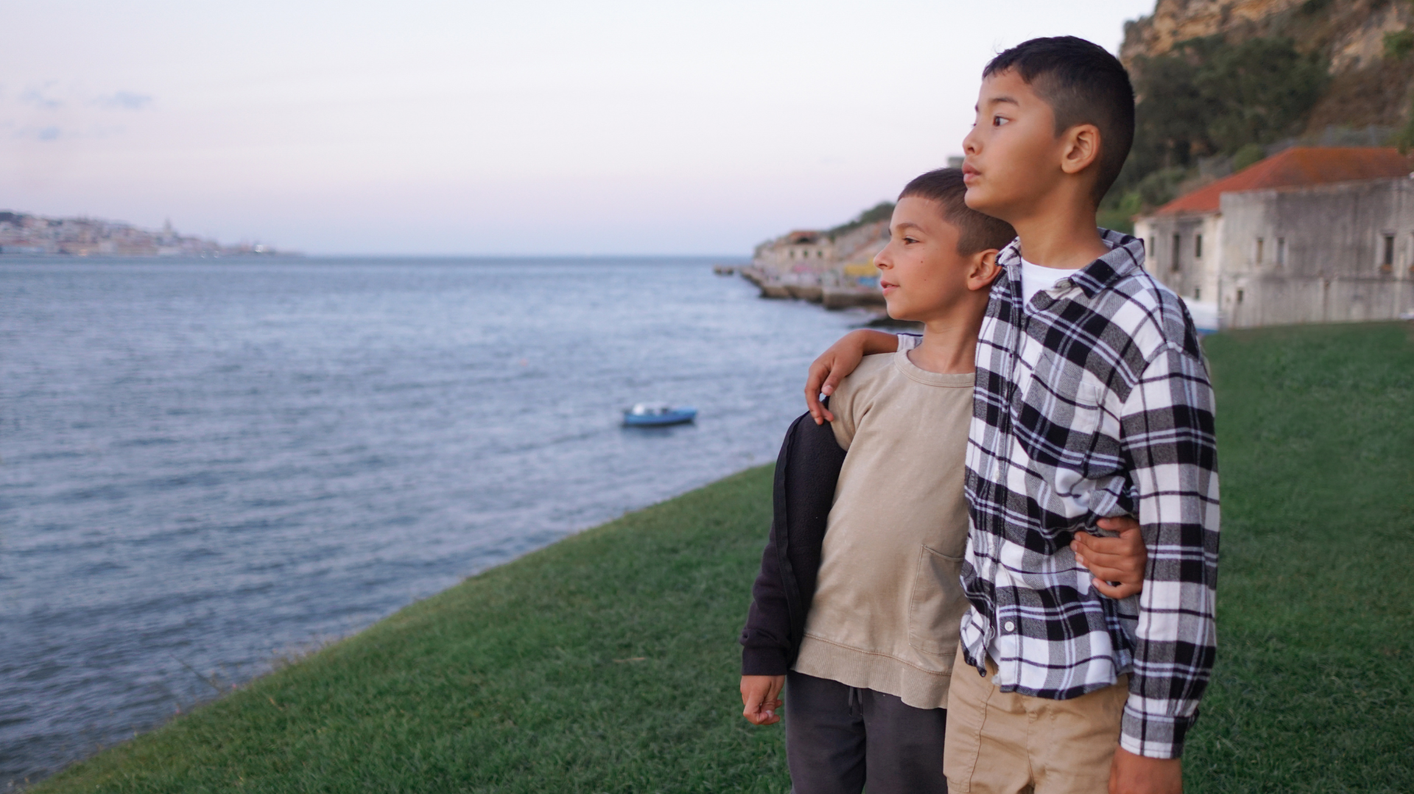
Qual a Diferença
de Caráter Entre
Abel e Caim?

Slide 4

Abel tinha um espírito de fidelidade para com Deus; via justiça e misericórdia no trato do Criador com a raça decaída, e com gratidão aceitou a esperança da redenção.
Caim, porém, acariciava sentimentos de rebeldia, e murmurava contra Deus por causa da maldição pronunciada sobre a Terra e sobre o gênero humano, em virtude do pecado de Adão. Permitiu que a mente se deixasse levar pelo mesmo conduto que determinara a queda de Satanás, condescendendo com o desejo de exaltação própria, e pondo em dúvida a justiça e autoridade divinas.

Slide 5
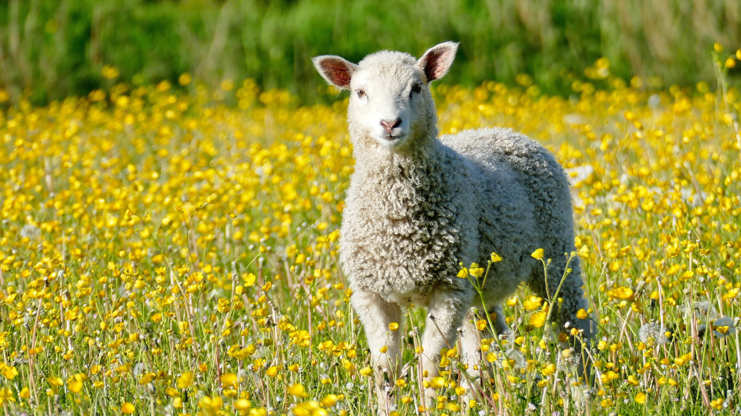
Qual a Prova de Fidelidade Que Deus Pediu a Ambos?

Slide 6
Compreendiam o sistema de ofertas que Deus ordenara.
Sabiam que nessas ofertas deveriam exprimir fé no Salvador a quem tais ofertas tipificavam, e ao mesmo tempo reconhecer sua total dependência dEle, para o perdão; e sabiam que, conformando-se assim ao plano divino para a sua redenção, estavam a dar prova de sua obediência à vontade de Deus.
Deviam eles mostrar sua fé no sangue de Cristo como a expiação prometida, oferecendo em sacrifício o primogênito do rebanho.
Além disto, as primícias da terra deviam ser apresentadas diante do Senhor em ação de graças.
Notes:
Foram provados para mostrar se creriam na Palavra de Deus e obedeceriam à mesma.
Compreendiam o sistema de ofertas que Deus ordenara.
Sabiam que nessas ofertas deveriam exprimir fé no Salvador a quem tais ofertas tipificavam, e ao mesmo tempo reconhecer sua total dependência dEle, para o perdão; e sabiam que, conformando-se assim ao plano divino para a sua redenção, estavam a dar prova de sua obediência à vontade de Deus.
Deviam eles mostrar sua fé no sangue de Cristo como a expiação prometida, oferecendo em sacrifício o primogênito do rebanho.
Além disto, as primícias da terra deviam ser apresentadas diante do Senhor em ação de graças.

Slide 7

Por que Deus Aceitou a Oferta de Abel?

Slide 8
Abel apresentou um sacrifício do rebanho
Lampejou o fogo do Céu, e consumiu o sacrifício.
Abel viu-se como um pecador, e viu o pecado e sua pena de morte entre sua alma e a comunhão com Deus.
Trazia morta a vítima, aquela vida sacrificada, reconhecendo assim as reivindicações da lei, que fora transgredida.
Por meio do sangue derramado olhava para o futuro sacrifício, Cristo a morrer na cruz do Calvário; e, confiando na expiação que ali seria feita, tinha o testemunho de que era justo, e de que sua oferta era aceita.
Notes:
Abel apresentou um sacrifício do rebanho
Lampejou o fogo do Céu, e consumiu o sacrifício.
Abel viu-se como um pecador, e viu o pecado e sua pena de morte entre sua alma e a comunhão com Deus.
Trazia morta a vítima, aquela vida sacrificada, reconhecendo assim as reivindicações da lei, que fora transgredida.
Por meio do sangue derramado olhava para o futuro sacrifício, Cristo a morrer na cruz do Calvário; e, confiando na expiação que ali seria feita, tinha o testemunho de que era justo, e de que sua oferta era aceita.

Slide 9

Por que Deus Rejeitou a Oferta de Caim?

Slide 10
Mas Caim, apresentou apenas uma oferta de frutos. Não houve sinal do Céu para mostrar que era aceita.
Caim veio perante Deus com íntima murmuração e incredulidade
Sua dádiva não exprimia arrependimento de pecado.
Achava que seria um reconhecimento de fraqueza seguir exatamente o plano indicado por Deus, confiando sua salvação inteiramente à expiação do Salvador prometido.
Preferiu a conduta de dependência própria. Apresentaria seus frutos, produtos de seu trabalho. Apresentou sua oferta como um favor feito a Deus, pelo qual esperava obter a aprovação divina.
Prestou apenas uma obediência parcial. A parte essencial, o reconhecimento da necessidade de um Redentor, ficou excluída.
Notes:
Mas Caim, apresentou apenas uma oferta de frutos. Não houve sinal do Céu para mostrar que era aceita.
Caim veio perante Deus com íntima murmuração e incredulidade
Sua dádiva não exprimia arrependimento de pecado.
Achava que seria um reconhecimento de fraqueza seguir exatamente o plano indicado por Deus, confiando sua salvação inteiramente à expiação do Salvador prometido.
Preferiu a conduta de dependência própria. Apresentaria seus frutos, produtos de seu trabalho. Apresentou sua oferta como um favor feito a Deus, pelo qual esperava obter a aprovação divina.
Prestou apenas uma obediência parcial. A parte essencial, o reconhecimento da necessidade de um Redentor, ficou excluída.

Slide 11

Qual o Princípio de Toda Religião Falsa?

Slide 12
Quase toda a religião falsa tem-se baseado no mesmo princípio — de que o homem pode confiar em seus próprios esforços para a salvação.
Alguns pretendem que a espécie humana necessita, não de redenção, mas de desenvolvimento — que ela pode aperfeiçoar-se, elevar-se e regenerar-se.
Esperam exaltar a humanidade à norma divina, independentemente da expiação.
A história de Caim mostra o homem se tornará separado de Cristo. A humanidade não tem poder para regenerar-se. Ela não tende a ir para cima, para o que é divino, mas para baixo. Cristo é a nossa única esperança. Atos 4:12.
Notes:
Quase toda a religião falsa tem-se baseado no mesmo princípio — de que o homem pode confiar em seus próprios esforços para a salvação.
Alguns pretendem que a espécie humana necessita, não de redenção, mas de desenvolvimento — que ela pode aperfeiçoar-se, elevar-se e regenerar-se.
Esperam exaltar a humanidade à norma divina, independentemente da expiação.
A história de Caim mostra o homem se tornará separado de Cristo. A humanidade não tem poder para regenerar-se. Ela não tende a ir para cima, para o que é divino, mas para baixo, para o que é satânico. Cristo é a nossa única esperança. Atos 4:12.

Slide 13
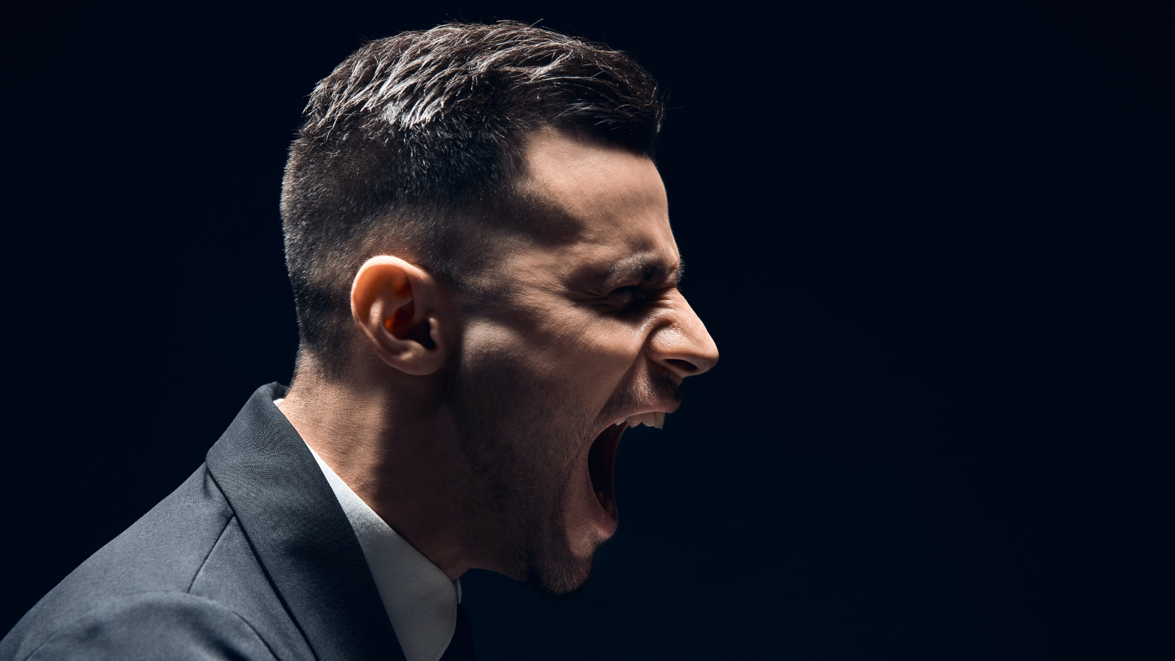
Quais Foram as Reações de Caim
a Deus e a Abel?

Slide 14
Ficou irado de que Deus não aceitasse o substituto do homem em lugar do sacrifício divinamente ordenado, e irado com seu irmão por preferir obedecer a Deus a unir-se em rebelião contra Ele.
Por meio de um mensageiro angélico foi transmitida a advertência divina: Gênesis 4:6-7.
Mas, em vez de reconhecer o seu pecado, Caim continuou a queixar-se da injustiça de Deus, e acalentar inveja e ódio a Abel.
Rancorosamente censurou seu irmão, e tentou arrastá-lo à controvérsia com respeito ao trato de Deus para com eles.
Notes:
Ficou irado de que Deus não aceitasse o substituto do homem em lugar do sacrifício divinamente ordenado, e irado com seu irmão por preferir obedecer a Deus a unir-se em rebelião contra Ele.
Por meio de um mensageiro angélico foi transmitida a advertência divina: Gênesis 4:6-7.
Mas, em vez de reconhecer o seu pecado, Caim continuou a queixar-se da injustiça de Deus, e acalentar inveja e ódio a Abel.
Rancorosamente censurou seu irmão, e tentou arrastá-lo à controvérsia com respeito ao trato de Deus para com eles.

Slide 15
Com mansidão, se bem que destemida e firmemente, Abel defendeu a justiça e bondade de Deus. Indicou o erro de Caim, e procurou convencê-lo de que a falta estava com ele. Acentuou a compaixão de Deus ao poupar a vida de seus pais, e insistiu em que Deus os amava, ou então não haveria dado a Seu Filho, inocente e santo, para sofrer a pena em que eles tinham incorrido.
Tudo isto fez com que a ira de Caim mais se acendesse. A razão e a consciência lhe diziam que Abel tinha razão; mas ele estava enraivecido de que aquele que estivera acostumado a atender seus conselhos pretendesse agora discordar dele, e de que não pudesse ganhar simpatia em sua rebeldia. No furor de seu ódio, matou o irmão.
Notes:
Ficou irado de que Deus não aceitasse o substituto do homem em lugar do sacrifício divinamente ordenado, e irado com seu irmão por preferir obedecer a Deus a unir-se em rebelião contra Ele.
Por meio de um mensageiro angélico foi transmitida a advertência divina: Gênesis 4:6-7.
Mas, em vez de reconhecer o seu pecado, Caim continuou a queixar-se da injustiça de Deus, e acalentar inveja e ódio a Abel.
Rancorosamente censurou seu irmão, e tentou arrastá-lo à controvérsia com respeito ao trato de Deus para com eles.
Com mansidão, se bem que destemida e firmemente, Abel defendeu a justiça e bondade de Deus. Indicou o erro de Caim, e procurou convencê-lo de que a falta estava com ele. Acentuou a compaixão de Deus ao poupar a vida de seus pais, quando Ele os poderia ter punido com morte instantânea, e insistiu em que Deus os amava, ou então não haveria dado a Seu Filho, inocente e santo, para sofrer a pena em que eles tinham incorrido.
Tudo isto fez com que a ira de Caim mais se acendesse. A razão e a consciência lhe diziam que Abel tinha razão; mas ele estava enraivecido de que aquele que estivera acostumado a atender seus conselhos pretendesse agora discordar dele, e de que não pudesse ganhar simpatia em sua rebeldia. No furor de seu ódio, matou o irmão.

Slide 16
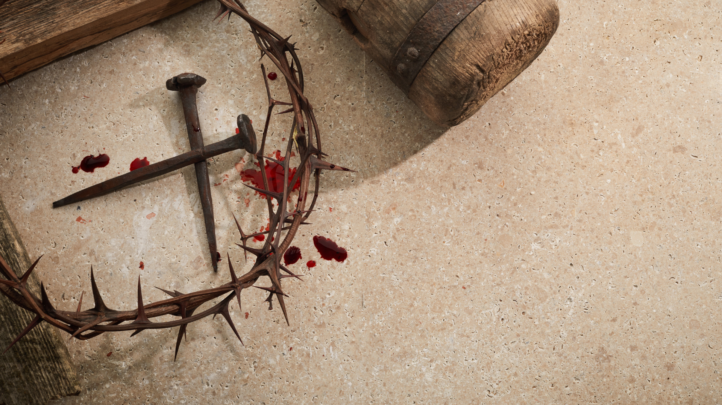
Como em Todas as Eras
Se Relacionam
os Infiéis Com os Fiéis?

Slide 17
1 João 3:12. Assim, em todos os tempos os ímpios têm odiado os que eram melhores do que eles.
A vida de Abel, de obediência e inabalável fé, era para Caim uma reprovação perpétua.
Quanto mais brilhante for a luz celestial que se reflete do caráter dos fiéis servos de Deus, tanto mais claramente se revelam os pecados dos ímpios, e mais decididos serão seus esforços para destruir os que lhes perturbam a paz.
Quando quer que pela fé no Cordeiro de Deus uma alma renuncie o serviço do pecado, acende-se a ira de Satanás.
Notes:
1 João 3:12. Assim, em todos os tempos os ímpios têm odiado os que eram melhores do que eles.
A vida de Abel, de obediência e inabalável fé, era para Caim uma reprovação perpétua.
Quanto mais brilhante for a luz celestial que se reflete do caráter dos fiéis servos de Deus, tanto mais claramente se revelam os pecados dos ímpios, e mais decididos serão seus esforços para destruir os que lhes perturbam a paz.
Quando quer que pela fé no Cordeiro de Deus uma alma renuncie o serviço do pecado, acende-se a ira de Satanás.

Slide 18
A vida santa de Abel testificava contra a pretensão de Satanás de que é impossível ao homem guardar a lei de Deus. Quando Caim, movido pelo espírito do maligno, viu que não podia dominar Abel, irou-se de tal maneira que lhe destruiu a vida.
E onde quer que haja alguém que esteja pela reivindicação da justiça da lei de Deus, o mesmo espírito se manifestará contra ele. É o espírito que através de todos os séculos acendeu a fogueira ardente para os discípulos de Cristo. Mas essas crueldades amontoadas sobre os seguidores de Jesus são instigadas por Satanás e sua hoste, porque não podem eles obrigá-los a sujeitar-se ao seu domínio. É a cólera de um adversário vencido. Todo o mártir por Jesus morreu como vencedor.
Notes:
A vida santa de Abel testificava contra a pretensão de Satanás de que é impossível ao homem guardar a lei de Deus. Quando Caim, movido pelo espírito do maligno, viu que não podia dominar Abel, irou-se de tal maneira que lhe destruiu a vida.
E onde quer que haja alguém que esteja pela reivindicação da justiça da lei de Deus, o mesmo espírito se manifestará contra ele. É o espírito que através de todos os séculos acendeu a fogueira ardente para os discípulos de Cristo. Mas essas crueldades amontoadas sobre os seguidores de Jesus são instigadas por Satanás e sua hoste, porque não podem eles obrigá-los a sujeitar-se ao seu domínio. É a cólera de um adversário vencido. Todo o mártir por Jesus morreu como vencedor.

Slide 19

O Que Deus Fez Por Caim
Que Revela Sua Misericórdia?

Slide 20
Gênesis 4.9-10
Deus dera a Caim oportunidade para confessar seu pecado. Tivera tempo para refletir. Compreendera a enormidade da ação que praticara, e da falsidade que proferira para a ocultar; mais ainda, foi rebelde, e a sentença não mais se procrastinou.
Apesar de Caim haver merecido a sentença de morte pelos seus crimes, um Criador misericordioso ainda lhe poupou a vida, e concedeu-lhe oportunidade para o arrependimento.
Notes:
Gênesis 4.9-10
Deus dera a Caim oportunidade para confessar seu pecado. Tivera tempo para refletir. Compreendera a enormidade da ação que praticara, e da falsidade que proferira para a ocultar; mais ainda, foi rebelde, e a sentença não mais se procrastinou.
Apesar de Caim haver merecido a sentença de morte pelos seus crimes, um Criador misericordioso ainda lhe poupou a vida, e concedeu-lhe oportunidade para o arrependimento.

Slide 21
Mas Caim viveu apenas para endurecer o coração, para incentivar a rebelião contra a autoridade divina, e tornar-se o chefe de uma linhagem de pecadores ousados e perdidos.
Esse único apóstata, dirigido por Satanás, tornou-se o tentador para outros; e seu exemplo e influência exerceram uma força desmoralizadora, até que a Terra se corrompeu e se encheu de violência a ponto de reclamar a sua destruição.
Notes:
Mas Caim viveu apenas para endurecer o coração, para incentivar a rebelião contra a autoridade divina, e tornar-se o chefe de uma linhagem de pecadores ousados e perdidos.
Esse único apóstata, dirigido por Satanás, tornou-se o tentador para outros; e seu exemplo e influência exerceram uma força desmoralizadora, até que a Terra se corrompeu e se encheu de violência a ponto de reclamar a sua destruição.

Slide 22

O Que a História de Caim nos Ensina?

Slide 23
A tenebrosa história de Caim e seus descendentes foi uma ilustração do que teria sido o resultado de permitir ao pecador viver para sempre, para prosseguir com sua rebelião contra Deus.
A paciência de Deus apenas tornou o ímpio mais ousado e desafiador em sua iniquidade.
A sentença divina, abreviando uma carreira de desenfreada iniquidade, e livrando o mundo da influência dos que se tornaram endurecidos na rebeldia, era uma bênção e não maldição.
Notes:
A tenebrosa história de Caim e seus descendentes foi uma ilustração do que teria sido o resultado de permitir ao pecador viver para sempre, para prosseguir com sua rebelião contra Deus.
A paciência de Deus apenas tornou o ímpio mais ousado e desafiador em sua iniquidade.
A sentença divina, abreviando uma carreira de desenfreada iniquidade, e livrando o mundo da influência dos que se tornaram endurecidos na rebeldia, era uma bênção e não maldição.

Slide 24

O Que o Universo Inteiro Estava Aprendendo
Com a História do
Grande Conflito na Terra?

Slide 25
Os santos habitantes de outros mundos estavam a observar com o mais profundo interesse os acontecimentos que se desenrolavam na Terra. Na condição do mundo que existira antes do dilúvio, viram o exemplo dos resultados da administração que Lúcifer se esforçara por estabelecer no Céu, rejeitando a autoridade de Cristo, e pondo à parte a lei de Deus.
Naqueles arrogantes pecadores do mundo antediluviano, viram os súditos sobre os quais Satanás exercia domínio. Os pensamentos do coração dos homens eram só maus continuamente. Gênesis 6:5.
Notes:
Os santos habitantes de outros mundos estavam a observar com o mais profundo interesse os acontecimentos que se desenrolavam na Terra. Na condição do mundo que existira antes do dilúvio, viram o exemplo dos resultados da administração que Lúcifer se esforçara por estabelecer no Céu, rejeitando a autoridade de Cristo, e pondo à parte a lei de Deus.
Naqueles arrogantes pecadores do mundo antediluviano, viram os súditos sobre os quais Satanás exercia domínio. Os pensamentos do coração dos homens eram só maus continuamente. Gênesis 6:5. Isto foi um exemplo da terrível depravação resultante da astúcia de Satanás, de remover das criaturas de Deus a restrição de Sua santa lei.
Deus tem consigo a simpatia e aprovação do Universo inteiro, enquanto passo a passo Seu grande plano avança para o completo cumprimento. Tê-la-á consigo na extirpação final da rebelião.

Slide 26
Isto foi um exemplo da terrível depravação resultante da astúcia de Satanás, de remover das criaturas de Deus a restrição de Sua santa lei.
Deus tem consigo a simpatia e aprovação do Universo inteiro, enquanto passo a passo Seu grande plano avança para o completo cumprimento. Tê-la-á consigo na extirpação final da rebelião.
Notes:
Isto foi um exemplo da terrível depravação resultante da astúcia de Satanás, de remover das criaturas de Deus a restrição de Sua santa lei.
Deus tem consigo a simpatia e aprovação do Universo inteiro, enquanto passo a passo Seu grande plano avança para o completo cumprimento. Tê-la-á consigo na extirpação final da rebelião.

Slide 27

Renda-se! Faça dEle o Centro de Sua Vida!
Notes:
APELO
RENDA-SE. FAÇA DE CRISTO O CENTRO DE SUA VIDA!
INSPIRAÇÃO JUVENIL, 1983-044, CPB, Tatuí, SP – AS ESPIRAIS DE DEUS
Dê uma boa olhada para os fios de uma teia de aranha, o centro de uma margarida ou um girassol, as escamas de um cone de pinhão, a concha de uma ostra, as gavinhas de uma trepadeira, um repolho, uma alcachofra ou um abacaxi. Todos eles têm características comuns. A Natureza trabalha em espirais. Algumas espirais são muito compactas, outras são alongadas, mas Deus usou repetidamente a espiral na Natureza. Considere por uns minutos a maneira em que as folhas se acham dispostas na árvore. Se observar com cuidado, verá que em cada espécie se acham dispostas em espiral alongada, nos ramos ou galhos. Os galhos de uma árvore projetam-se como de um círculo, sendo o tronco o centro. A Natureza tem duas maneiras de dividir o círculo, de modo que cada uma das folhas tenha chance de receber a quantidade máxima de luz. Em certas árvores as folhas são exatamente opostas umas às outras. O método espiral pelo qual Deus divide o círculo é mais comum. Na folhuda trança de uma árvore o Senhor planejou sabiamente, pois serviu-Se do princípio fundamental da arte — a simetria dinâmica. O ângulo da espiral entre duas folhas adjacentes jamais varia em cada espécie. Deus harmonizou beleza e função, usando interessante fórmula matemática. Deus planejou também que a sua vida fosse construída em espiral. Iniciando no centro, você se expande do próprio eu para Ele. O Senhor aumenta continuamente a sua capacidade de adquirir sabedoria, força, alegria e felicidade. Você não tem limites. Com Deus, você tem possibilidades infinitas. Satanás, vendo o seu êxito, resolveu inverter a espiral. Ele detesta ver que você busca a Deus, e perceber que a sua vida se amplia, rumo de maiores realizações. Se você lhe prestar ouvido, seus pensamentos se introvertem. Sua espiral decresce, até que afinal você se torna completamente ensimesmado, concentrado tão-somente em si mesmo, sem possibilidade de crescer. Unicamente o arrependimento pode reverter essa espiral. Clame então ao Senhor: "Conhece meu coração e pensamentos, e leva-me de novo para junto de Ti e para o caminho eterno".

